Slide 1
L’évolution de la profession
Profession Éducation spécialisée, La personne avant tout, Chapitre 1, pp 2 à 11 et des ajouts ;)

Slide 2
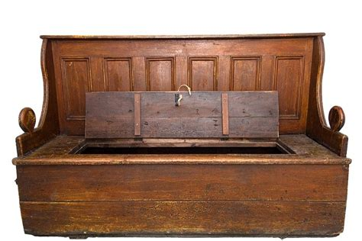
Naissance de notre profession
Aider les autres: pas nouveau
Offre au début du XXe siècle:
  Dans la famille: on se tient les coudes
  Dans le village: sens de la communauté et pression de l’Église (i.e. banc du quêteux)
  Présence soutenue du bénévolat
  Omniprésence des congrégations religieuses jusqu’à la révolution tranquille (Duplessis et la religion catholique: tous les pouvoirs, tous les droits, mais principaux pourvoyeurs de services)

Slide 3
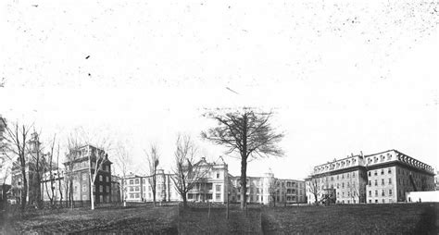
Années 40-50: La création de milieux de vie substituts pour les MSA et les orphelins
Orphelinats. Crèches
Asiles
Institutions
Écoles de réforme
Hospice
Objectif: Exclure et isoler pour protéger la société des personnes «différentes, perverses, anormales»
Asile Saint Michel Archange, Beauport, 1950

Slide 4
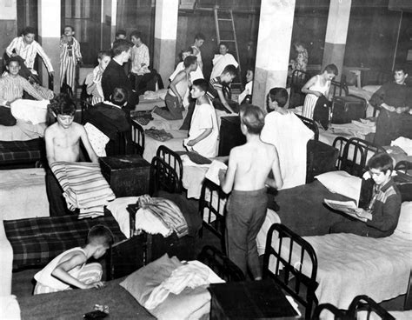
Mandats des moniteurs
Surveiller, Héberger et Encadrer (châtiments corporels sont légaux et attendus)
Aucune formation: don de soi, dévouement chrétien
Aucune vérification des conditions de vie ou de bien-être (abus, disparitions, traumatismes non traités)
Les orphelinats de Québec 1940-1950

Slide 5
Années 50 -60
Révolution tranquille suite au décès de Duplessis et la montée du mouvement de dénonciation et de changement
Provoquée par plusieurs facteurs
  sociodémographiques (Boomers adolescents et jeunes adultes: masse humaine +++ et leurs parents traditionalistes qui veulent un meilleur avenir pour leurs enfants);
  économiques (boom financier et technologique de l’après-guerre: plus besoin des enfants dans les champs et usines: éducation)
  politiques: maturité plus grande des provinces et du pays (confédération Canadienne, pouvoir étatique plus grand): création de structures laïques et juridiques pour soutenir et baliser des services qui coïncident avec les valeurs de la société.

Slide 6
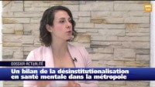
Années 50 -60
On veut passer de l’exclusion à l’inclusion
Grandes idées, pas toujours bien vécues sur le terrain, p.ex.
la désinstitutionalisation
D’autres qui ont permis l’avancé de la société: des réformes stimulées par des rapports de Commissions: Batshaw, Parent, Castonguay-Nepveu et plus tard Couillard et Barrette et d’autres à venir, toujours dans le but d’améliorer les conditions de la société québécoise au niveau de l’éducation et de la santé.

Slide 7
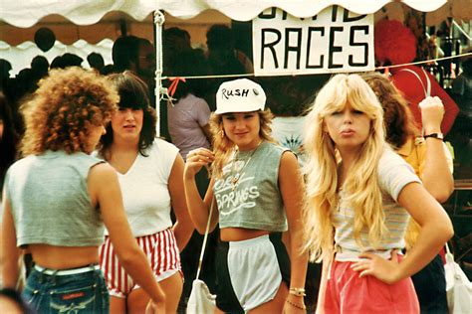
Années 60-80
Application graduelle des nouvelles lois (LPJ, Loi du jeunes contrevenants, P-38, LIP…)
Mise en place massive de la désinstitutionalisation
Création des CH, CLSC, des CJ, des CR et des foyers d’accueil et de la RAMQ
Création du Ministère de la santé, du Ministère de l’Éducation et des Cégeps (Collège d’enseignement général et professionnel)
Création de la formation Techniques d’éducation spécialisée en 1969…à Mérici ☺
Début de services plus formels, avec l’apparition de nouvelles professions
Changement graduel de la terminologie et de la vision de l’intervention

Slide 8
Exemples de tous les changements…
1961 = premier CH public gratuit
1964 = Création du Ministère de l’Éducation
1967 = ouverture des Cégeps
1970 = RAMQ et la carte-soleil
1971 = LSSSS
1974 = Premier CLSC
1975 = Charte québécoise des droits et libertés de la personne
1976 = début de la désinstitutionalisation
Le code criminel du Canada = 1892 et revue annuellement

Slide 9
Exemples de tous les changements…
1978 = LPH
1979 = LPJ
1985 = Création du Ministère de la santé et des services sociaux
1985 = Loi du jeune contrevenant (maintenant LSJPA)
1988 = LIP
1989 = Loi sur le Curateur public
1992 = Création des CHSLD (remplacent les foyers d’accueil)
1994 = Code civil du Québec
1997 = Loi sur le malade mental (maintenant LPP aussi connue sous l’appellation de la P-38)
Le code criminel du Canada = 1892 et revue annuellement

Slide 10
Années 80 et +
Entrée graduelle de l’approche humaniste (tenir compte de la personne dans son tout)
Début des plans d’intervention pour accompagner les personnes
Réformes se succèdent pour mieux répondre aux besoins et nouvelles réalités
Titre de techniciens et d’intervenants au lieu de moniteurs et surveillants
Mandat de l’éducateur est passer de surveiller, héberger et encadrer à prévenir, éduquer et accompagner
Développement des professions, début des échanges multidisciplinaires
Depuis 2010: approche CIP privilégiée (collaboration interprofessionnelle)

Slide 11

L’évolution de la terminologie
Comparer les termes utilisés auparavant et aujourd’hui
Débile, attardé, retardé, mongol, déficient… = personne vivant avec une déficience intellectuelle
Malade mental, fou… = personne vivant avec un trouble de santé mentale
Infirme, handicapé… = personne vivant avec une déficience physique
Robineux, voyou, drogué, itinérants…= personne vivant avec un trouble de dépendance, personne sans domicile fixe, personne vivant avec un trouble d’adaptation, personne en situation de vulnérabilité…

Slide 12
Les mandats des éducateurs spécialisés se sont développés et précisés au fil du temps, en tenant comptes des réalités et des besoins changeant de la société.
De «surveillant» à «intervenant»
De surveiller à accompagner vers l’autonomisation
On fait AVEC et non POUR la personne
On travaille en équipe: il faut apprendre qui sont nos collègues, mandats et rôles
La formation évolue, mais est toujours basée sur le développement des compétences socioaffectives de l’intervenant.

Slide 13
En résumé…
Profession relativement jeune(50 ans): Il reste encore beaucoup à faire pour faire connaitre notre profession: on a tous un rôle à jouer pour que les employeurs utilisent nos compétences à leur plein potentiel
Avec l’augmentation et la complexité des besoins, les éducateurs sont en demande partout (santé, éducation, justice)
Soyez de bons ambassadeurs: lors des expériences-terrain, en stage et sur le terrain
Qu’importe où on va travailler: Prévenir, Éduquer et Accompagner

